Slide 1


A falta de uma educação financeira adequada cria uma sociedade vulnerável a diversos problemas: dificulta o desenvolvimento sustentável, gera um ciclo de endividamento e insegurança financeira, prejudica a tomada de decisões inteligentes e responsáveis sobre dinheiro e é um obstáculo para a conquista da estabilidade econômica e bem-estar financeiro do individuo.

Slide 2

PÚBLICO ALVO
O projeto Bolso Feliz tem como público alvo pessoas interessadas em administrar suas finanças de forma eficaz e alcançar seus objetivos financeiros independentemente de sua idade ou situação financeira.
Jovens adultos que estão iniciando suas carreiras profissionais e tomando decisões financeiras importantes, como comprar sua primeira casa ou investir em um plano de aposentadoria.
Pais e responsáveis que desejam ensinar seus filhos a gerenciar suas finanças pessoais e se tornar financeiramente independentes.
Aposentados que desejam gerenciar suas economias e planejar uma aposentadoria financeira segura.
Estudantes que estão entrando na faculdade e precisam aprender a administrar suas financias e sair da dívida.

Slide 3
OS REQUISITOS APRESENTADOS NESSE PROJETO INCLUEM
• O sistema deve ser fácil de usar e ter uma interface amigável para o usuário final.
• O sistema deve ter um tempo de resposta rápido para permitir que o usuário atualize as informações de gastos do dia a dia em tempo real.
• O sistema deve ser seguro e proteger as informações financeiras do usuário.
• O sistema deve ser responsivo para proporcionar a melhor experiência ao usuário em qualquer dispositivo.
• O site deve ser compatível com os principais navegadores do mercado (Google Chrome, Firefox, Microsoft Edge).

Slide 4
NO PROJETO BOLSO FELIZ FORAM IMPLEMENTADAS ESTAS SOLUÇÕES E FUNCIONALIDADES DE SOFTWARE
• Fornece um formulário de cadastro no qual os usuários inserem as informações necessárias para criar uma conta.
• O sistema autentica corretamente os usuários, verificando se as credenciais fornecidas (e-mail e senha) correspondem a um usuário válido.
• Fornece uma funcionalidade de recuperação de senha que permite aos usuários redefinir suas senhas em caso de esquecimento.
• Permite que o usuário crie um orçamento mensal para controlar seus gastos.
• Permite que o usuário insira e classifique despesas do dia a dia, como alimentação, transporte e compras.
• Permite que o usuário defina limites de gastos para cada categoria de despesas.
• Permite que o usuário visualize um resumo mensal de seus gastos.

Slide 5

Ambiente | Plataforma | Link de Acesso
Repositório de código fonte | GitHub | https://github.com/ICEI-PUC-Minas-PMV-ADS/pmv-ads-2023-1-e1-proj-web-t06-portal-financeiro
Documentos do Projeto | GitHub | https://github.com/ICEI-PUC-Minas-PMV-ADS/pmv-ads-2023-1-e1-proj-web-t06-portal-financeiro/tree/main/docs
Projeto de Interface e Wireframes | Figma | https://www.figma.com/team_invite/redeem/m2iPoeeV0mD8wRWqAdBlXy
Gerenciamento de Projeto | GitHub | https://github.com/orgs/ICEI-PUC-Minas-PMV-ADS/projects/333
Comunicação entre Stakeholders | WhatsApp e Teams | https://teams.microsoft.com
Editor de código | Visual Studio Code | https://vscode.dev/
Metodologias adotadas para desenvolver o sistema de controle financeiro Bolso Feliz.
São apresentadas as ferramentas e ambientes de trabalho utilizados pela equipe para o desenvolvimento do projeto. Isso inclui a descrição dos diferentes ambientes utilizados, bem como a estrutura para gerenciamento do código-fonte.
Abordamos o processo e as ferramentas utilizadas para organizar e gerenciar a equipe.

Slide 6
Execução E GERENCIAMENTO do Projeto
• Foram criadas as Issues e o Project adicionando suas tarefas a serem executas;
• Foram feitas as divisões de papeis do projeto escolhendo a função de cada integrante do grupo (product owner, scrum master, equipe de desenvolvimento e equipe de design);
• A criação do Fluxo de Usuários e WireFrames foram feitas com a colaboração dos integrantes do grupo em uma reunião utilizando a plataforma FIGMA.
• Designamos quais ferramentas serão utilizadas ao decorrer do projeto para sua execução com a possibilidade de adicionar mais ferramentas ou atualizá-las.
Gerenciamento de Projeto
A equipe utiliza metodologias ágeis, tendo escolhido o Scrum como base para definição do processo de desenvolvimento. A equipe está organizada da seguinte forma:
Scrum Master: Lucy Suxo
Product Owner: Gleyston Guimarães Silva
Equipe de Desenvolvimento:
André Fernandes Reis
Fernando Anísio Goulart Pereira
George Lucas Sales De Matos
Gleyston Guimarães Silva
Lucy Suxo
Luiz Nader Arruda Junior
Equipe de Design:
André Fernandes Reis
Fernando Anísio Goulart Pereira
George Lucas Sales De Matos
Gleyston Guimarães Silva
Lucy Suxo
Luiz Nader Arruda Junior
• Realizamos algumas reuniões entre os integrantes do grupo no Teams e entre conversas diárias pelo WhatsApp decidindo como seria o modelo padrão de nosso site, o ícone que iriamos utilizar e a logo de nossas páginas.
• Resolvemos entre os integrantes do grupo em dividir as páginas do site entre os membros e com essa divisão cada membro seria responsável por uma página. Sendo elas: (Login, Cadastro, Cadastro de Gastos, Gastos e Relatório de Gastos).

Slide 7
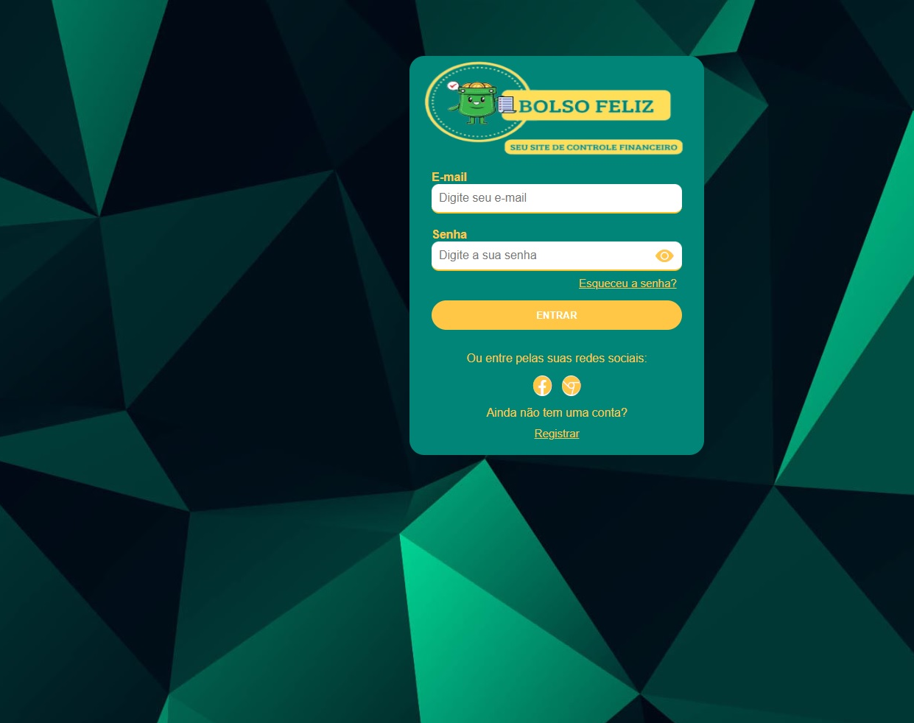
TELAS ELABORADAS PARA O PROJETO
LOGIN

Slide 8
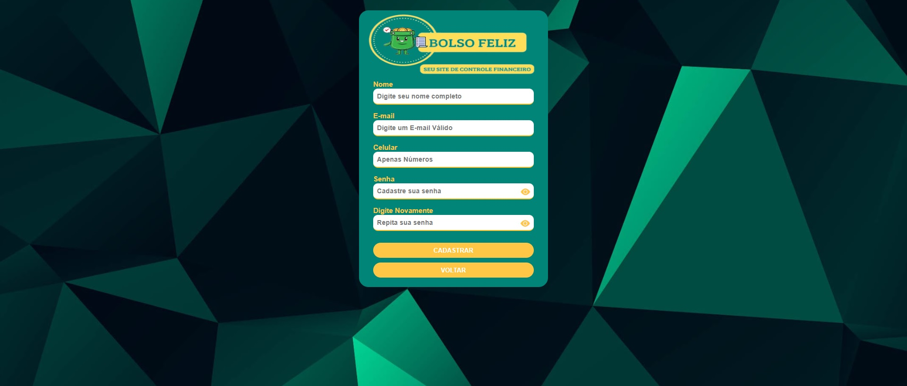
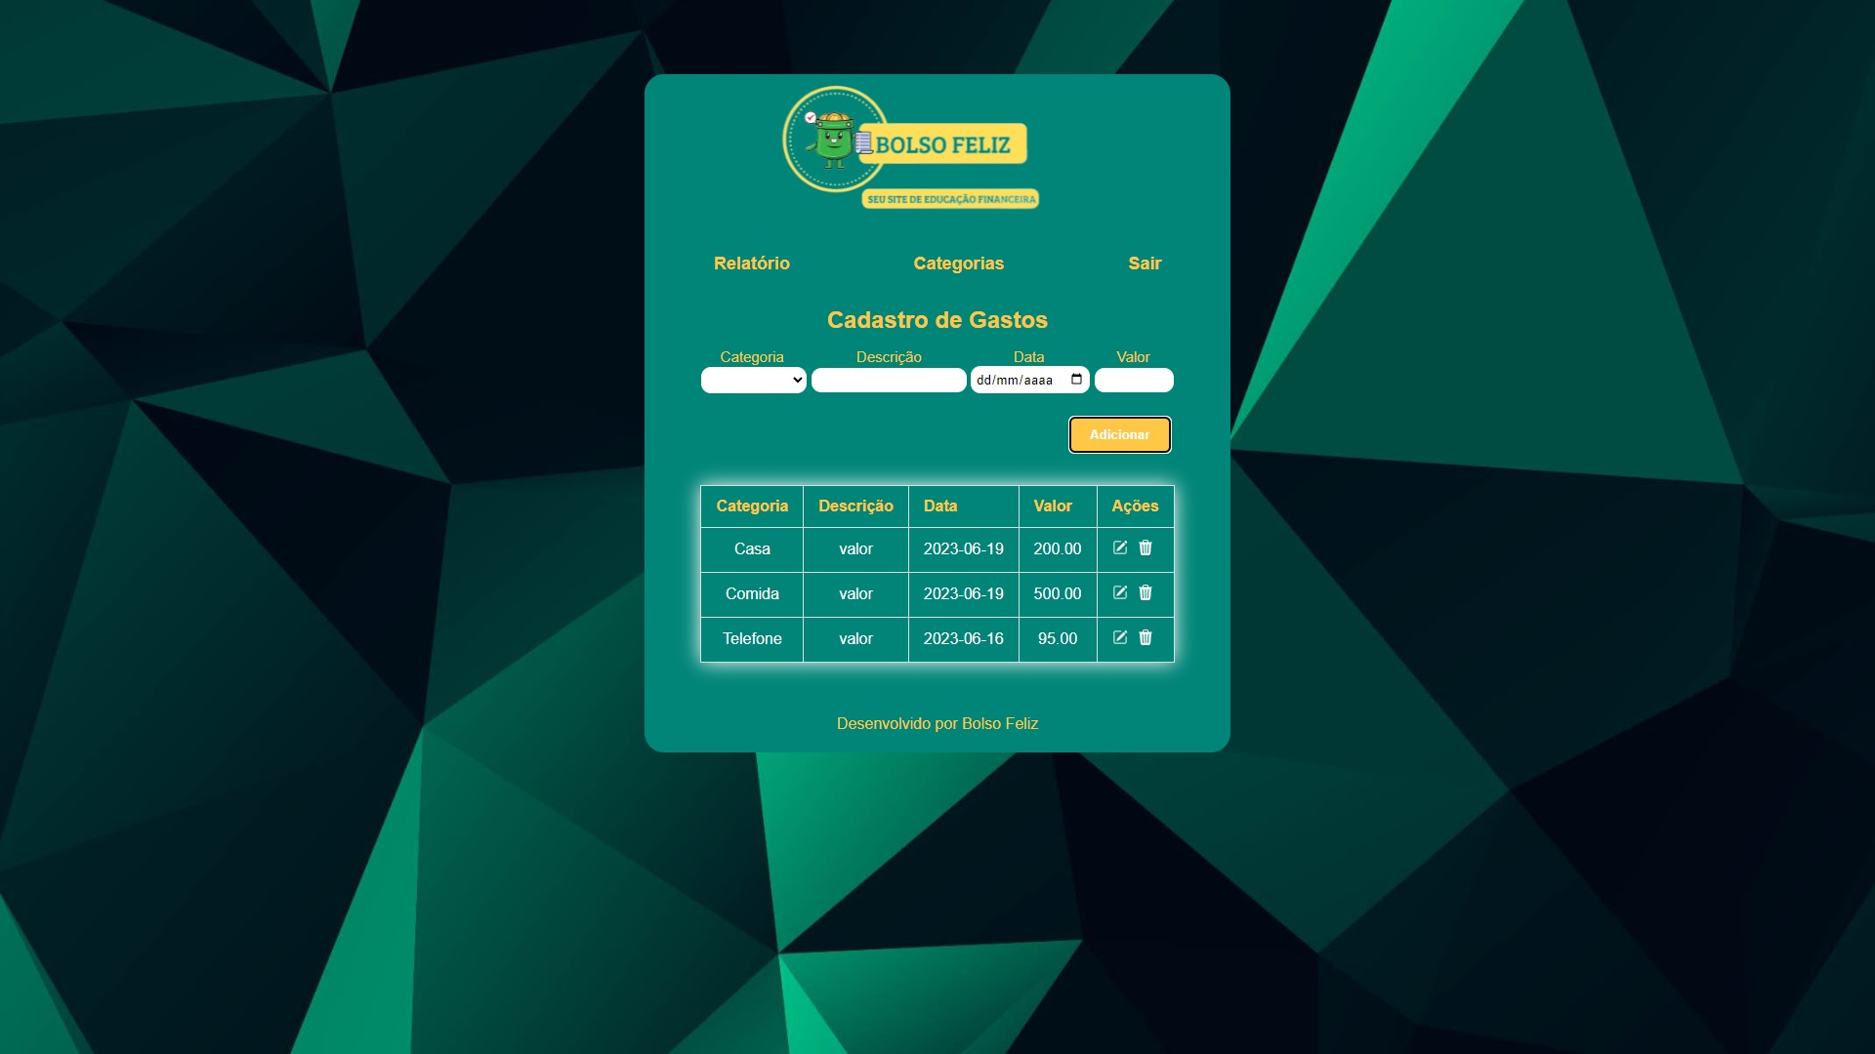
TELAS ELABORADAS PARA O PROJETO
CADASTRO
________________________________________________________
CATEGORIAS

Slide 9
EXECUÇÃO E TESTES DE SOFTWARE
Foram executados a programação de funcionalidade, plano de teste de software e registro de testes de software, etapas cruciais para o sucesso do nosso projeto.
A programação de funcionalidade foi realizada com o objetivo de planejar e organizar o desenvolvimento das diferentes características ou funcionalidades do nosso site. Isso envolveu a definição clara dos requisitos e a divisão das tarefas em etapas gerenciáveis. Essa abordagem estruturada permitiu que a equipe de desenvolvimento trabalhasse de forma eficiente, garantindo que as metas do projeto fossem atingidas dentro do prazo estabelecido.
Em paralelo, o plano de teste de software foi elaborado, detalhando as estratégias e abordagens para verificar se o software desenvolvido atende aos requisitos e está livre de erros. Com esse planejamento cuidadoso, foi possível garantir que todas as funcionalidades fossem testadas antes da implantação, assegurando a qualidade geral do site. Durante a execução dos testes, foi realizado o registro de testes de software.
Durante a execução dos testes, foi realizado o registro de testes de software. Cada teste executado, juntamente com seus resultados, foi documentado para referência futura e análise. Esse registro incluiu informações detalhadas sobre os cenários de teste, os dados de entrada utilizados, as saídas esperadas e quaisquer observações relevantes. Essa abordagem sistemática do registro de testes de software permitiu uma visão abrangente do status dos testes realizados, identificando áreas que requeriam atenção adicional e facilitando a identificação e correção de possíveis falhas ou bugs no software.

Slide 10
Conclusão da elaboração do projeto
Em relação aos pontos positivos, o projeto representou uma iniciativa louvável de disseminar conhecimentos financeiros e contribuir para a melhoria da educação financeira das pessoas. Isso proporciona um recurso acessível a um amplo público, ajudando a capacitar indivíduos a tomar decisões financeiras mais informadas e conscientes.
A criação de um site de educação financeira requereu um trabalho minucioso, desde a seleção e criação de conteúdo relevante até a implementação de recursos interativos. Foi necessário dedicar tempo e esforço para garantir que as informações sejam precisas, atualizadas e apresentadas de forma clara e compreensível para os usuários. Para um site dessa categoria alcançar um público significativo é um grande desafio, exigindo estratégias de marketing e divulgação eficazes.
Ao longo do processo, certamente houve aprendizados valiosos. Nós adquirimos um conhecimento mais aprofundado sobre educação financeira, ampliamos nossas habilidades na criação de conteúdo e design de website, além de ter desenvolvido uma compreensão mais sólida sobre as necessidades e interesses do público em relação ao tema. Além disso, enfrentamos e superamos os desafios ao longo do caminho e podemos ter fortalecido nossa resiliência e capacidade de adaptação.
No geral, a elaboração desse projeto sobre educação financeira é uma jornada repleta de oportunidades e desafios.
Ao finalizarmos esse site nos tornamos um agente de mudança na promoção da conscientização financeira e capacitação das pessoas.
O aprendizado adquirido e a satisfação de fornecer um recurso valioso para os outros são recompensas significativas.

